Slide 1
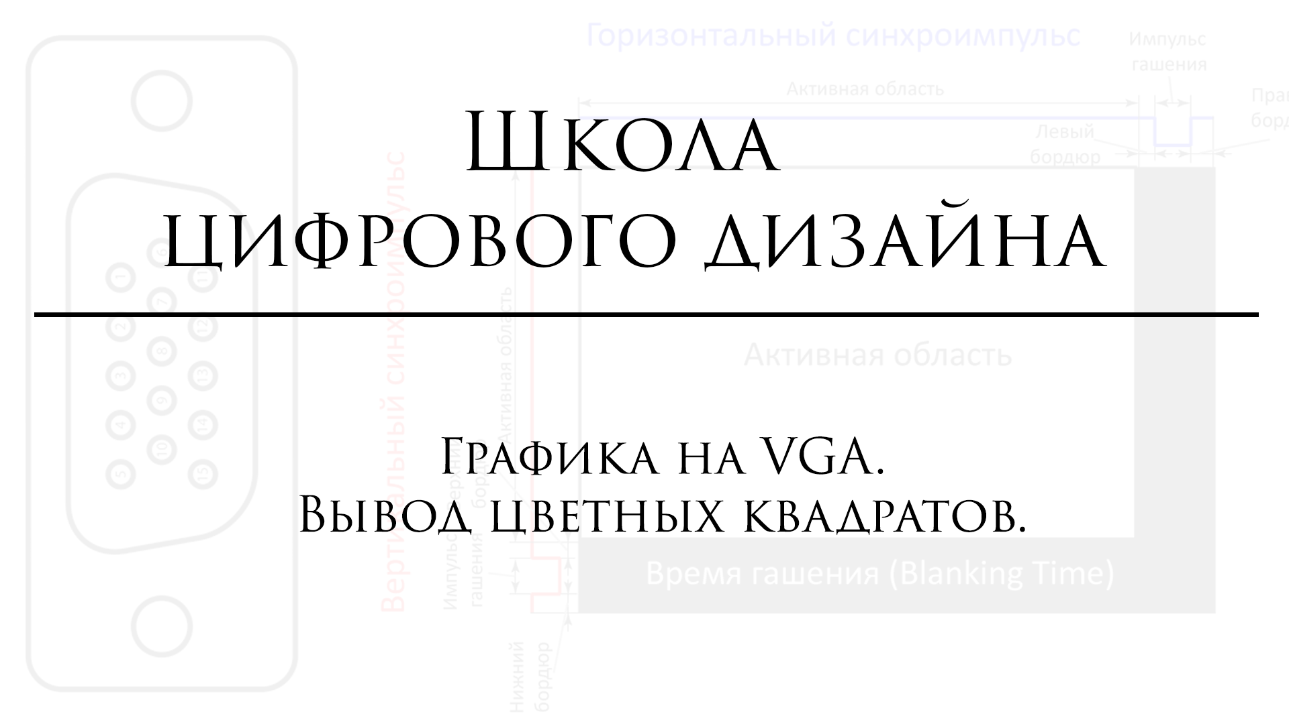

Slide 2
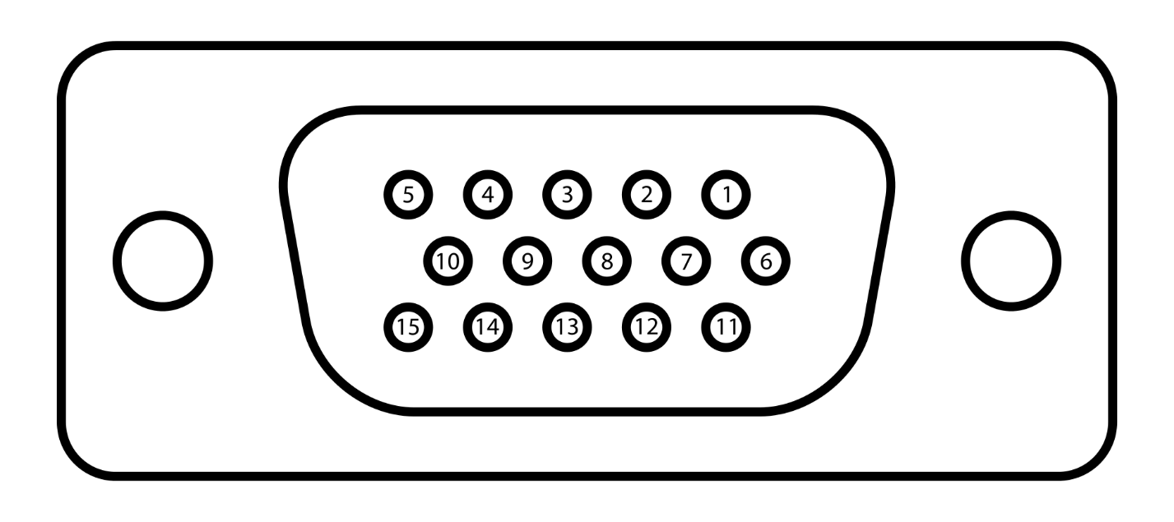
VGA разъем
1. RED — красный канал видео;
2. GREEN — зелёный канал видео;
3. BLUE — синий канал видео;
4. ID2/RES — ранее второй бит ID монитора;
5. GND — земля горизонтальной синхронизации;
6. RED_RTN — земля красного канала;
7. GREEN_RTN — земля зелёного канала;
8. BLUE_RTN — земля синего канала;
9. KEY/PWR —ключ (отсутствует контакт в вилке);
10. GND — земля вертикальной синхронизации и DDC;
11. ID0/RES — ранее нулевой бит ID монитора;
12. ID1/SDA — ранее первый бит ID монитора;
13. HSync — горизонтальная синхронизация;
14. VSync — вертикальная синхронизация;
15. ID3/SCL — ранее третий бит ID монитора.

Slide 3
Минимальные требования к VGA
RED — красный канал видео;
GREEN — зелёный канал видео;
BLUE — синий канал видео;
HSync — горизонтальная синхронизация;
VSync — вертикальная синхронизация;
GND — земля вертикальной и горизонтальной синхронизации, земля красного, зелёного и синего каналов (5 сигналов).

Slide 4
Пиксель, строка, кадр

Slide 5
Пиксель (pixel, picture cell)

Slide 6
Строка

Slide 7
Кадр

Slide 8
Вывод строки

Slide 9
Вывод строки

Slide 10
Вывод строки

Slide 11
Вывод строки

Slide 12
Вывод строки

Slide 13
Вывод строки

Slide 14
Вывод строки

Slide 15
Вывод строки

Slide 16
Вывод строки

Slide 17
Вывод строки

Slide 18
Вывод строки

Slide 19
Вывод строки

Slide 20
Вывод строки

Slide 21
Вывод строки

Slide 22
Вывод строки

Slide 23
Вывод строки

Slide 24
Вывод строки

Slide 25
Вывод строки

Slide 26
Вывод строки

Slide 27
Вывод кадра

Slide 28
Вывод кадра

Slide 29
Вывод кадра

Slide 30
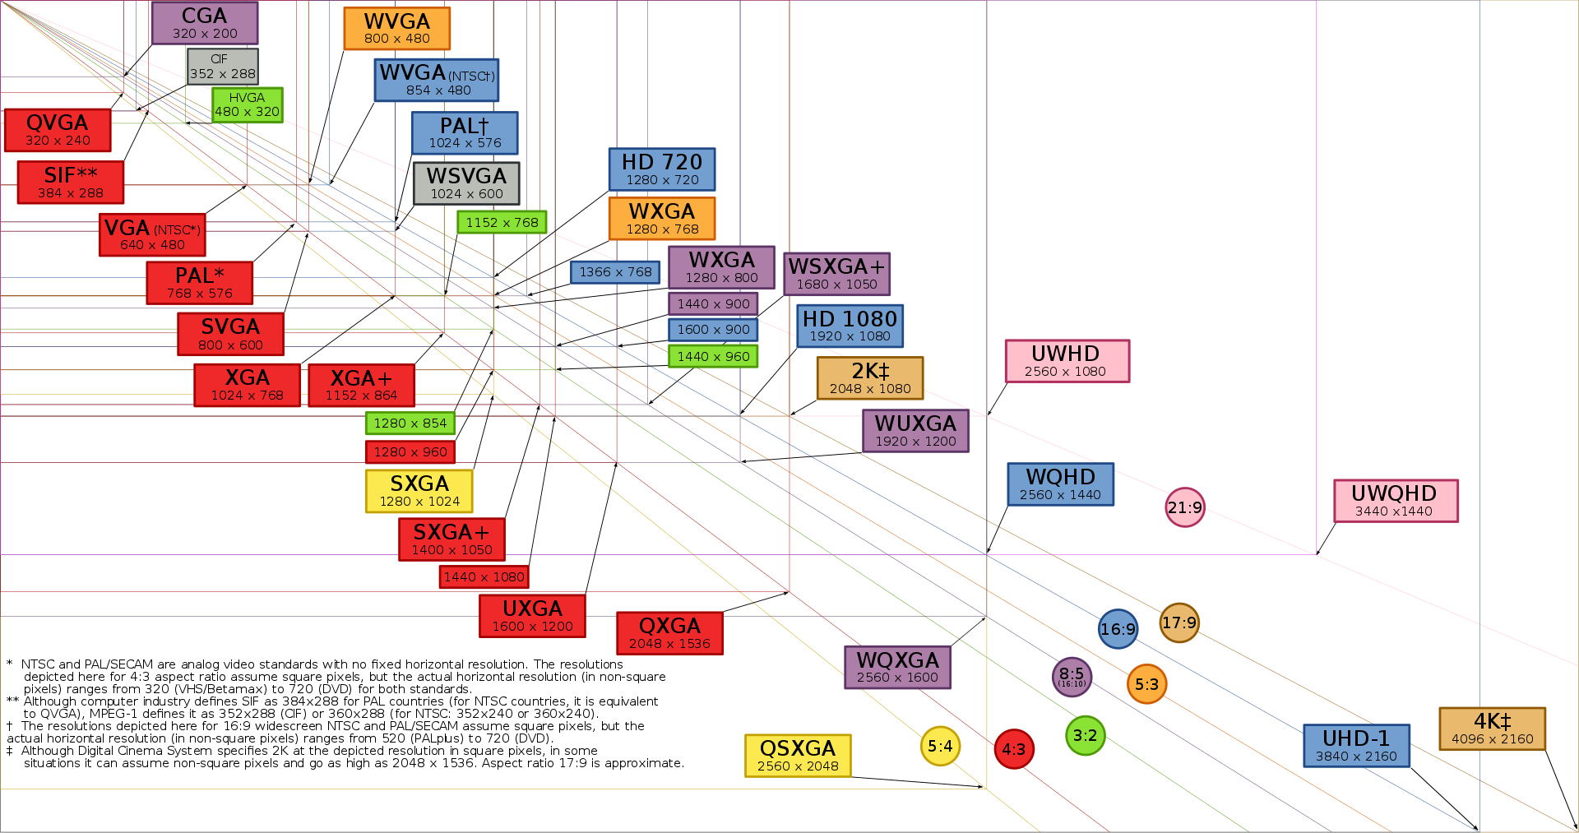
Разрешение экрана
https://ru.wikipedia.org/wiki/ Разрешение_ экрана_ монитора

Slide 31
Синхроимпульсы

Slide 32
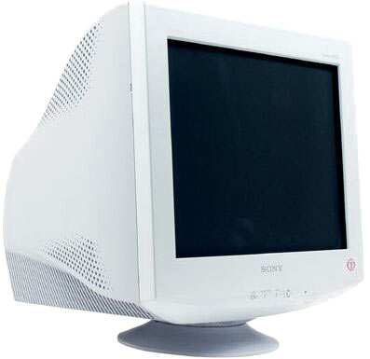
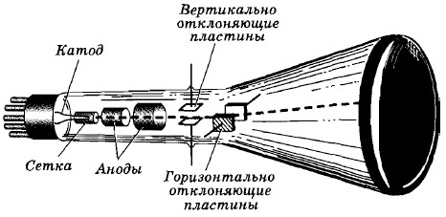
Электронно-лучевая трубка

Slide 33
Бордюр в изображении
Горизонтальный бордюр
Активная область изображения
Вертикальный бордюр

Slide 34
Формирование синхроимпульсов
Горизонтальный бордюр
Вертикальный бордюр

Slide 35
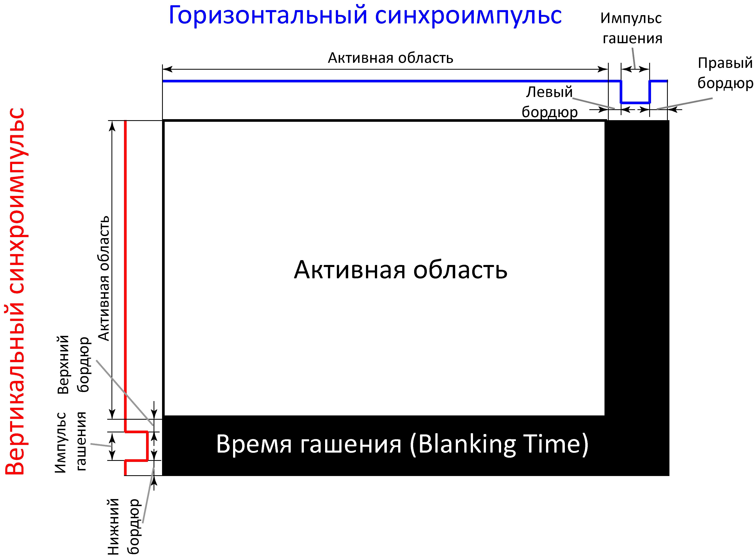

Slide 36
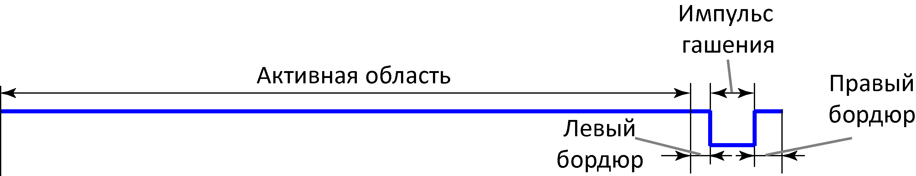
Горизонтальный синхроимпульс
Активная область (Display width) – выводится информация на экран.
Левый бордюр (Front porch) – экран погашен. Черная полоса слева.
Правый бордюр (Back porch) – экран погашен. Черная полоса справа.
Импульс гашения (Hsync) – сигнал перевода луча в начало следующей строки.

Slide 37
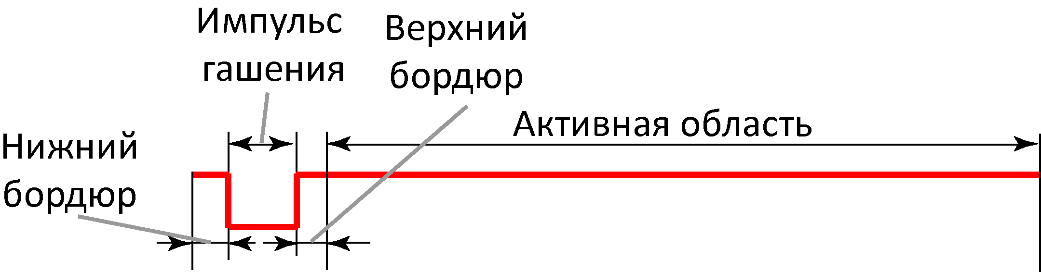
Вертикальный синхроимпульс
Активная область (Display height) – выводится информация на экран.
Верхний бордюр (Top porch) – экран погашен. Черная полоса сверху.
Нижний бордюр (Bottom porch) – экран погашен. Черная полоса внизу.
Импульс гашения (Vsync) – сигнал перевода луча в начало экрана для вывода следующего кадра.

Slide 38
Временные соотношения в синхросигналах
Горизонтальный синхроимпульс
Измеряется в периодах частоты 25МГц.
Общая длительность – 800 тактов.
Активная область – 640 тактов.
Левый бордюр – 16 тактов.
Правый бордюр – 48 тактов.
Импульс гашения – 96 тактов.
Вертикальный синхроимпульс
Измеряется в строках, т.е. 800 тактов на 1 строку.
Общая длительность – 525 строк.
Активная область – 480 строк.
Верхний бордюр – 33 строки.
Нижний бордюр – 10 строк.
Импульс гашения – 2 строки.

Slide 40
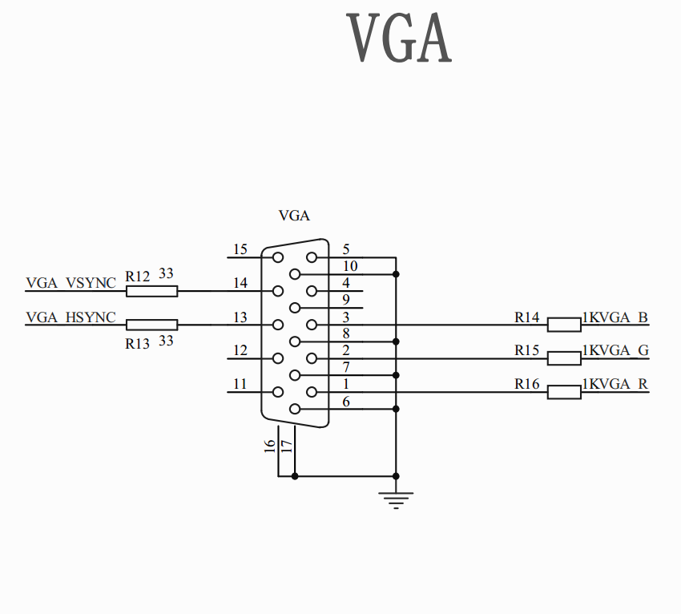
Реализация на плате OMDAZZ
Name | FPGA Pin | I/O Standart
R | 104 | 3.3 LVTTL
G | 105 | 3.3 LVTTL
B | 106 | 3.3 LVTTL
VSYNC | 103 | 3.3 LVTTL
HSYNC | 101 | 3.3 LVTTL

Slide 41
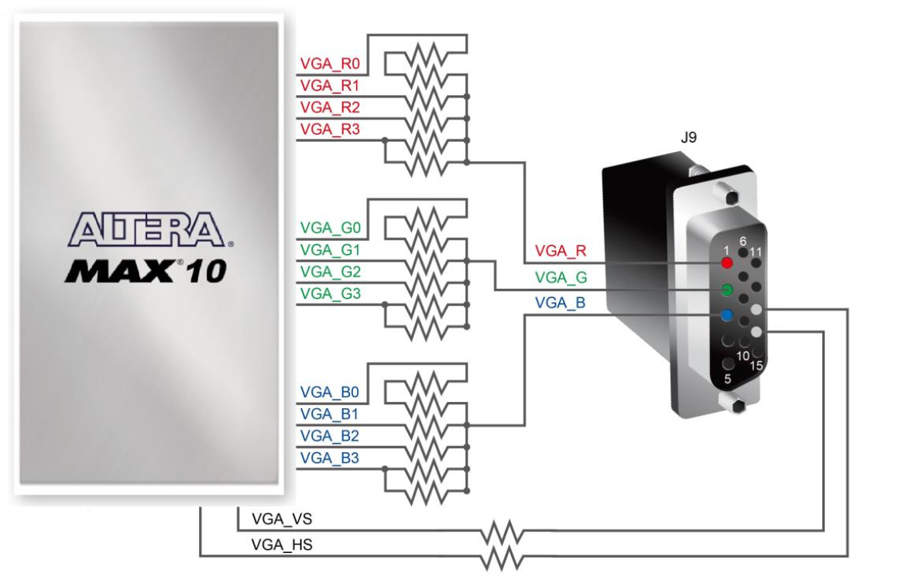
Реализация на плате DE10-Lite

Slide 42
Реализация на плате DE10-Lite
Name | FPGA Pin | I/O Standart
VGA Red[0] | AA1 | 3.3 LVTTL
VGA Red[1] | V1 | 3.3 LVTTL
VGA Red[2] | Y2 | 3.3 LVTTL
VGA Red[3] | Y1 | 3.3 LVTTL
VGA Green[0] | W1 | 3.3 LVTTL
VGA Green[1] | T2 | 3.3 LVTTL
VGA Green[2] | R2 | 3.3 LVTTL
VGA Green[3] | R1 | 3.3 LVTTL
VGA Blue[0] | P1 | 3.3 LVTTL
VGA Blue[1] | T1 | 3.3 LVTTL
VGA Blue[2] | P4 | 3.3 LVTTL
VGA Blue[3] | N2 | 3.3 LVTTL
VGA Horizontal sync | N3 | 3.3 LVTTL
VGA Vertical sync | N1 | 3.3 LVTTL

Slide 43
Цвет

Slide 44
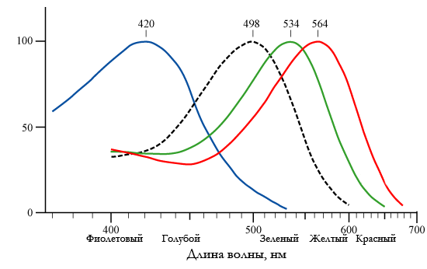
Видимый свет

Slide 45
Цветовое пространство RGB
Red - красный, Green - зеленый, Blue – синий. Это основные цвета.
Введена в 1861 г. Джеймсом Максвеллом.
Выбор цветов определяется физиологией сетчатки глаза.
Наиболее распространенная система – мониторы, телевизоры, экраны мобильных телефонов.

Slide 46
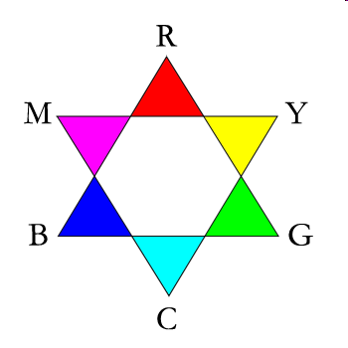
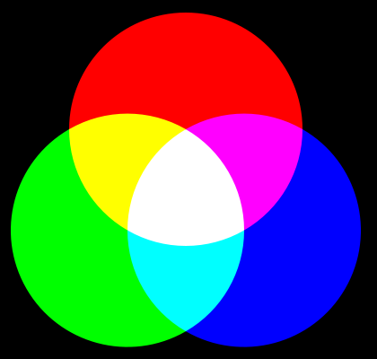
Смешение цветов в RGB

Slide 47
Цветовое пространство CYMK
Cyan - пурпурный, Magenta - циановый, Yellow - желтый, blacK (Key).
Это цветоразностные цвета.
Предложена в 1951 г. Энди Мюллером.
Наиболее распространена в полиграфии и цветной фотографии.

Slide 48
Смешение цветов
R,255 + G,255 + B,255 = W
W - R,255 = C,255
G,255 + B,255 = C,255
W - G,255 = M,255
R,255 + B,255 = M,255
W - B,255 = Y,255
G,255 + B,255 = Y,255

Slide 49
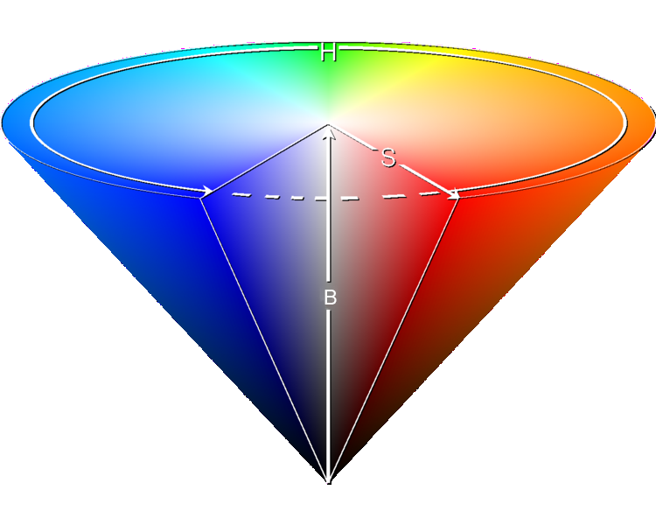
Изменение яркости цвета

Slide 50
Кодирование цвета
В компьютере – 8 бит на канал, т.е. глубина цвета – 8 бит.
2^8 = 256 цветов.
В интерфейсе VGA – напряжение от 0 до 0,7 В.
0 В – черный цвет,
0,7 В – максимальная яркость цвета.

Slide 51
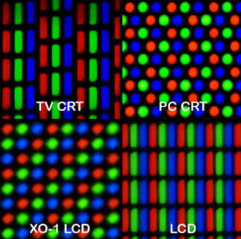
Цветные пиксели на экране
Один пиксель цветного изображения – три пикселя красного, зеленого и синего.
Один пиксель на черно-белом мониторе – один пиксель, яркость которого изменяется от 0 до 255.

Slide 52
Пример реализации основных цветов
Видео

Slide 53
Почему изображения отличаются?
Дано:
Напряжение на выходе микросхемы ПЛИС – 3,3 В.
На плате перед разъемом расположены резисторы.
Сопротивление аналоговых входов – 75 Ом.
Пример для OMDAZZ:
Rвых = 1 кОм, Rвх = 75 Ом.
Максимальное напряжение
Uмах = 3,3 * 75 / (75 + 1000) = 0,23 В

Slide 54
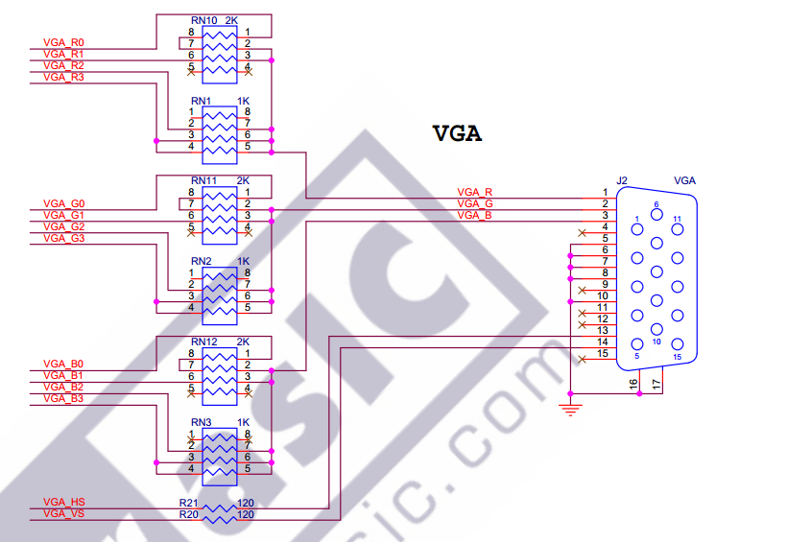
Реализация преобразования на DE10-Lite
Основа – 4-х битный резистивный цифро-аналоговый преобразователь (ЦАП) с сопротивлениями 500, 1к, 2 к и 4кОм.
Количество вариантов цвета 2^4 = 16 цветов для каждого основного цвета.
Общее количество цветов 2^(4+4+4) = 2^12 = 4048 цветов.

Slide 55
Упражнение с квадратами

Slide 56
Структура файлов проекта
top.v
config.vh
vga.v
color_square.v

Slide 57
Структура папок проекта
Пути прописываются относительно папки run.
Файлы проекта, назначений и установок:
top.qpf – файл проекта
top.qsf – файл назначений
top.sdc – файл временных параметров проекта
Файл верхнего уровня проекта
../top.v
Общие файлы для различных отладочных плат
../../../common/vga.v
../../../common/color_square.v
../../../common/config.vh

Slide 58
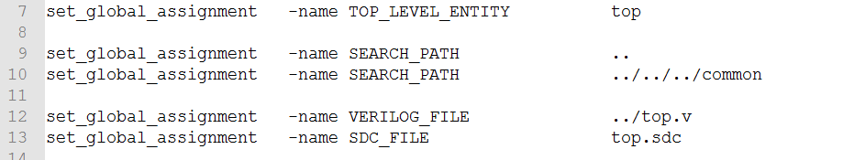
top.qsf

Slide 59
Структура папок проекта
Показщываем структуру папок и файлов
Показываем содержимое файлов проекта и конфигурации

Slide 60
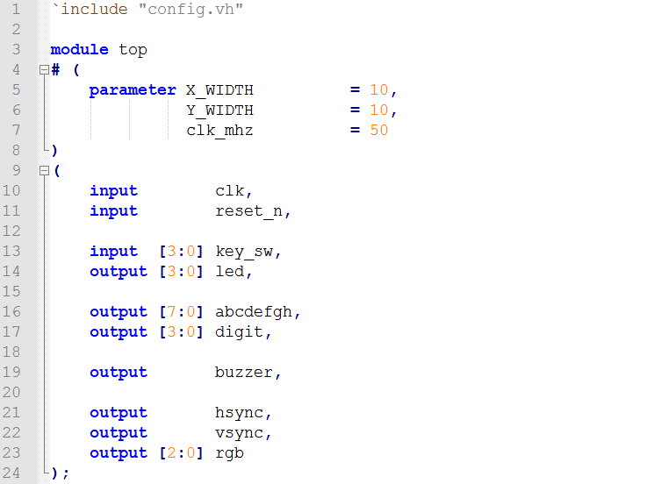
top.v (версия для платы OMDAZZ)

Slide 61
top.v (версия для платы OMDAZZ)

Slide 62
top.v (версия для платы OMDAZZ)

Slide 63
top.v (версия для платы OMDAZZ)

Slide 64
top.v (версия для платы DE10-Lite)

Slide 65
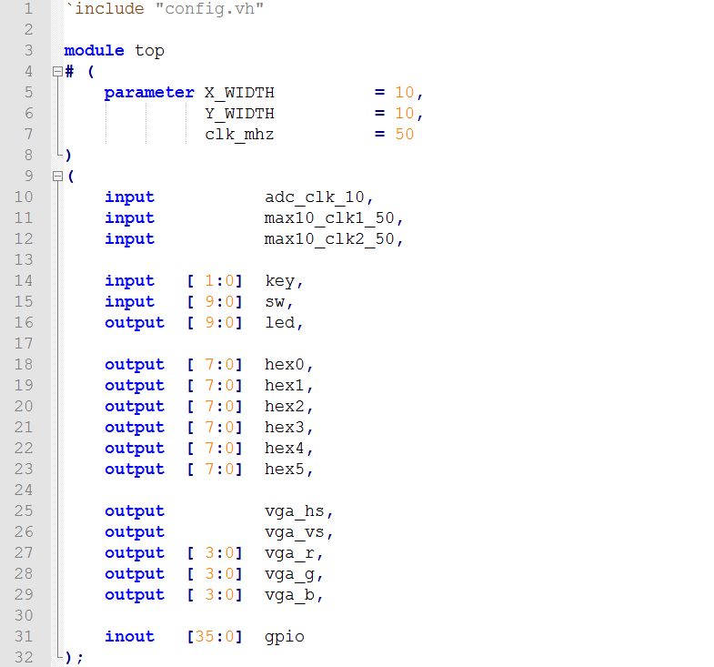
top.v (версия для платы DE10-Lite)

Slide 66
top.v (версия для платы DE10-Lite)

Slide 67
top.v (версия для платы DE10-Lite)

Slide 68
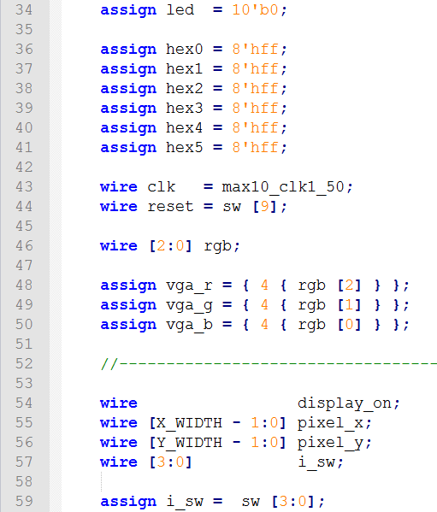
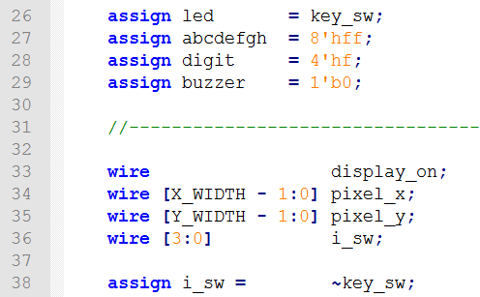
top.v. Управление периферийными модулями
OMDAZZ
DE10-Lite

Slide 69
top.v. Внутренние сигналы для работы с VGА
OMDAZZ
DE10-Lite

Slide 70
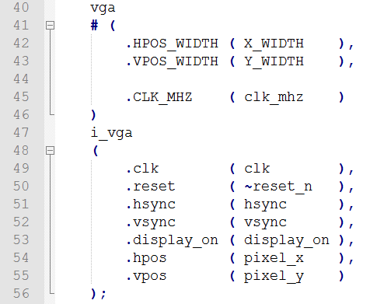
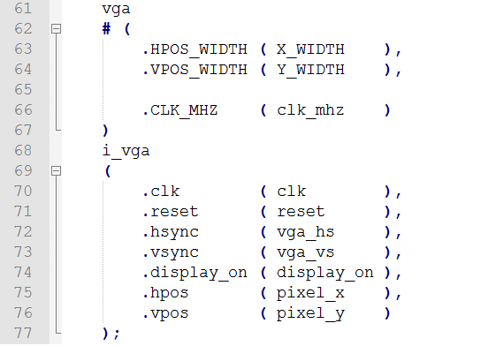
top.v. Подключение VGA модуля
OMDAZZ
DE10-Lite

Slide 71
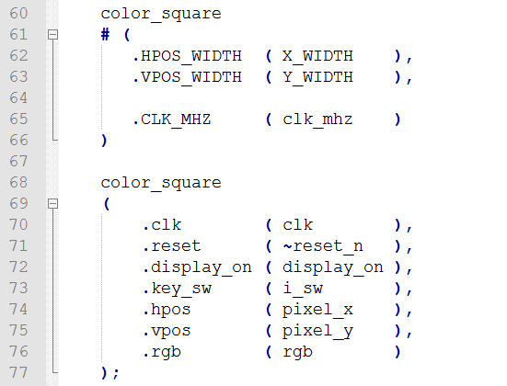
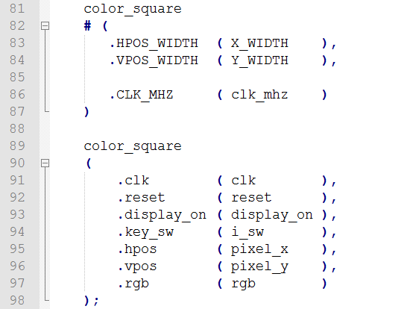
top.v. Модуль генерации цветных квадратов

Slide 72
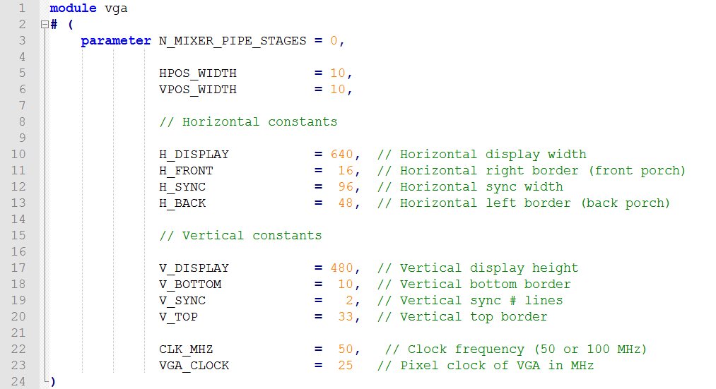
vga.v

Slide 73
vga.v

Slide 74
vga.v

Slide 75
vga.v

Slide 76
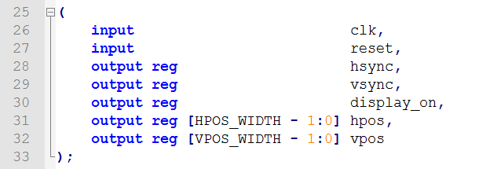
vga.v. Порты модуля

Slide 77
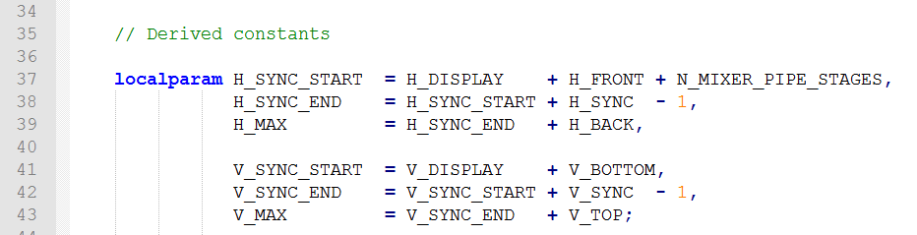
vga.v. Параметры экрана

Slide 78
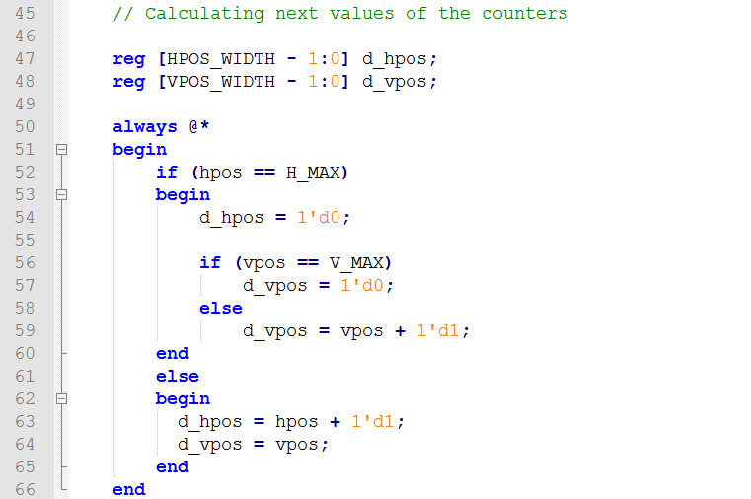
vga.v. Вычисление следующей позиции на экране
Горизонтальный синхроимпульс
Измеряется в периодах частоты 25МГц.
Общая длительность – 800 тактов.
Вертикальный синхроимпульс
Измеряется в строках, т.е. 800 тактов на 1 строку.
Общая длительность – 525 строк.

Slide 79
Вывод кадра

Slide 80
vga.v. Вычисление следующей позиции на экране

Slide 81
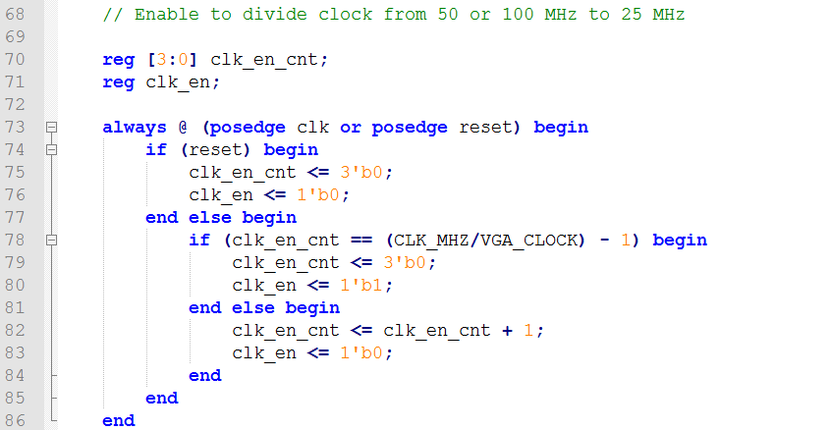
vga.v. Формирование сигнала разрешения
VGA_CLOCK = 25 – параметр, заданный в модуле VGA.v. Зависит от режима работы монитора.
clk_mhz = 50 - параметр, заданный в модуле top.v. Зависит от частоты генератора на отладочной плате.

Slide 82
vga.v. Формирование сигнала разрешения

Slide 83
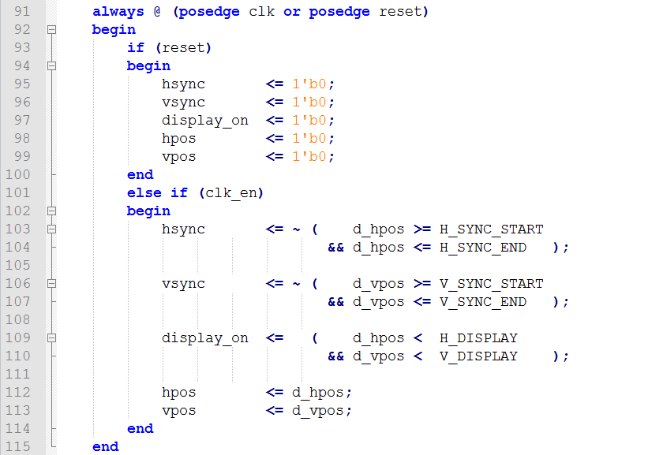
vga.v. Формирование синхроимпульсов

Slide 84
vga.v. Формирование синхроимпульсов

Slide 85
vga.v. Формирование импульса вывода информации

Slide 86
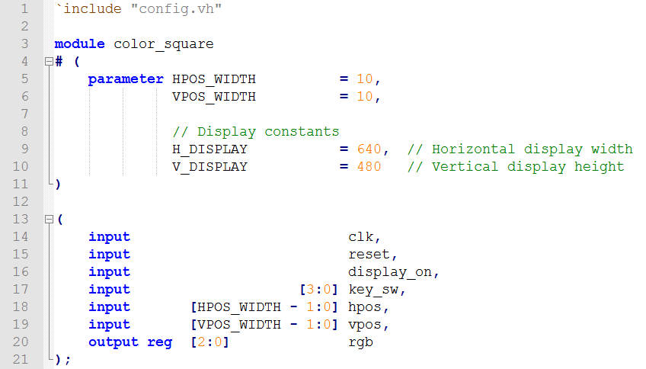
color_square.v. Параметры и порты

Slide 87
color_square.v. Режимы вывода на экран
Кнопка 3 – красный.
Кнопка 2 – зеленый.
Кнопка 1 – синий.
Кнопка 0 – цветные квадраты.

Slide 89
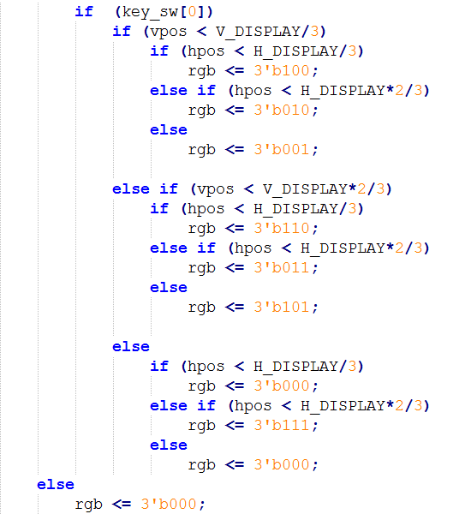
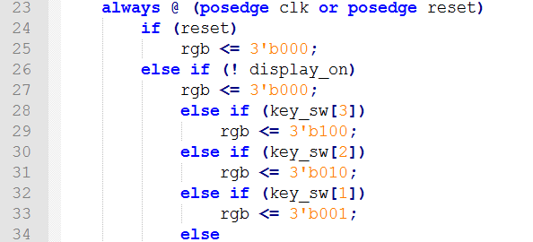
Управление

Slide 90
демонстрация

Slide 91
спасибо

